Slide 1

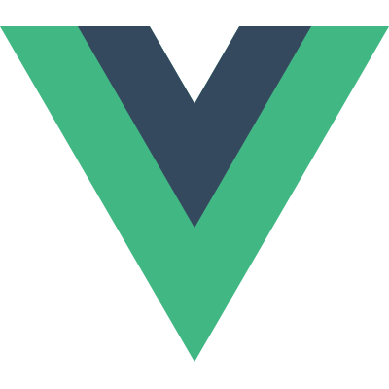
VUE 研讨分享
作者：丁少雄

Slide 2
目录
Contents
01. MVC前后端分离的演进
02. MVVM模式介绍
03.Vue.js的细节
04.双向绑定
05.组件化
06.如何根据项目选择合适的框架

Slide 3
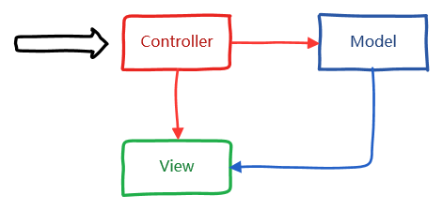
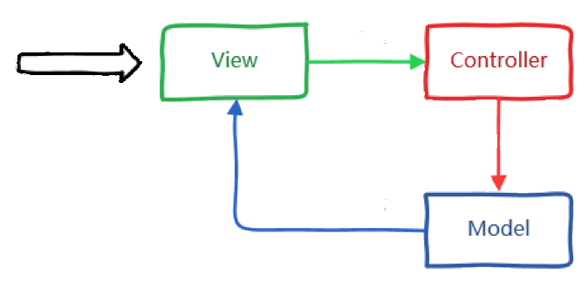
1、MVC前后端分离的演进
前后端分离之前的MVC架构
前后端分离之后的MVC架构
特点
特点
用户的每次操作都必须请求Controller层，通过各种逻辑处理Model，
最终把Model绑定到View上呈现给用户。
前端所需要的数据后端基本上都可以处理好，主要的工作就是展示，
也就是所谓的瘦客户端思想。
缺点：每次渲染视图都需要交给服务端来完成，性能存在明显的瓶颈，
并且无法满足一些复杂的场景需求，对用户来说流量消耗也大。
前后端分离后，view不再经过后台，而是直接呈现给用户，Controller响应用户操作，
并通过AJAX从后台REST接口拿到数据，并将Model更新到View上。
这意味着前端能够处理更复杂的界面逻辑，做出用户体验更好的界面效果，也就是
所谓的富客户端思想。
缺点：随着应用的复杂程度与日俱增，开发者会在代码中大量操作DOM，处理繁琐，
代码冗余，难以维护。大量的DOM使页面渲染性能降低，加载变慢，用户体验不佳。

Slide 4
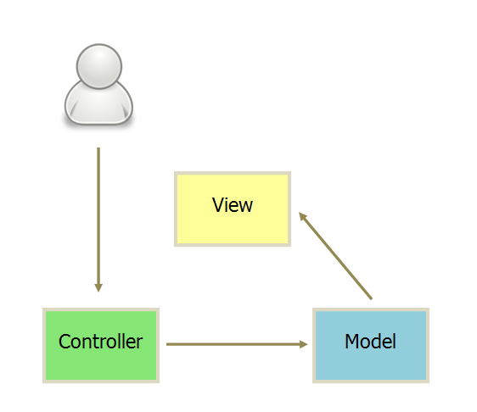
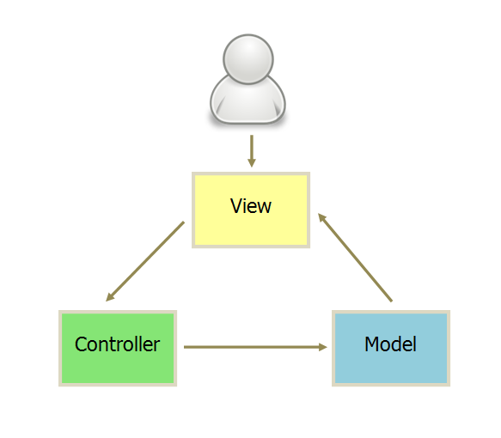
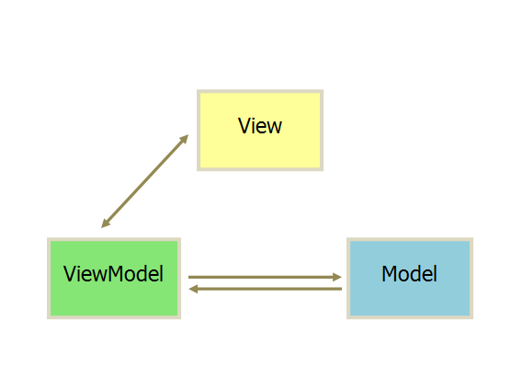
2、MVVM模式介绍
MVC模式:
1. View 层用于UI布局，展示数据。
2. Model管理数据
3. Controller响应用户操作，并将Model更新到View上。
MVVM模式:
通过ViewModel来实现View与Model的双向绑定，无需手动操作DOM
MVVM模式:
1、View层代码修改不影响View-Model代码（低耦合）
2、如果页面需要数据相同、View-Model可重用（复用性）
3、View基于Data、页面UI测试可转化为数据测试（UI可测试）

Slide 5
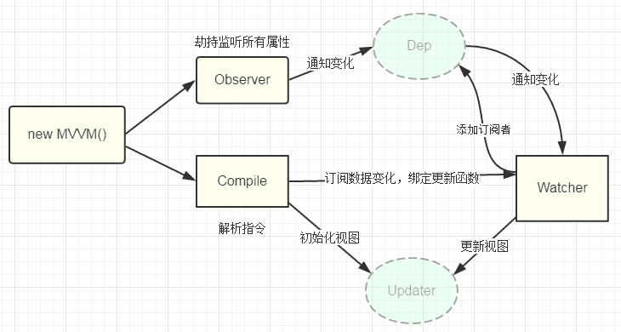
3、Vue.js的细节
Observer数据监听器，能够对数据对象的所有属性进行监听，如有变动可拿到最新值并通知订阅者，
内部采用Object.defineProperty的getter和setter来实现。
Compile指令解析器，它的作用是对每个元素节点的指令进行扫描和解析，根据指令模版替换数据，
以及绑定相应的更新函数。
Watcher订阅者，作为连接Observer和Compile的桥梁。能够订阅并收到每个属性变动的通知，
执行指令绑定的相应回调函数。
Dep消息订阅器，内部维护了一个数组，用来收集订阅者（Watcher），数据变动触发notify函数，
再调用订阅者的update方法。
Vue.js可以说是MVVM架构的最佳实践，专注于MVVM中的ViewModel，不仅做到了数据双向绑定，而且也是一款相对比较轻量级的JS库，API简洁，很容易上手。

Slide 6
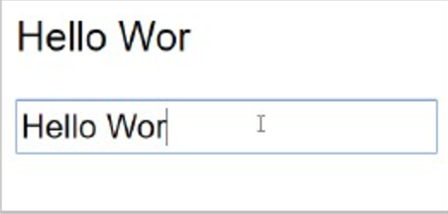
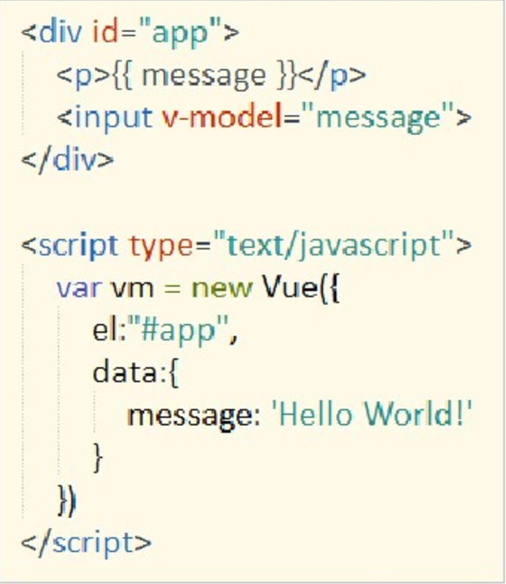
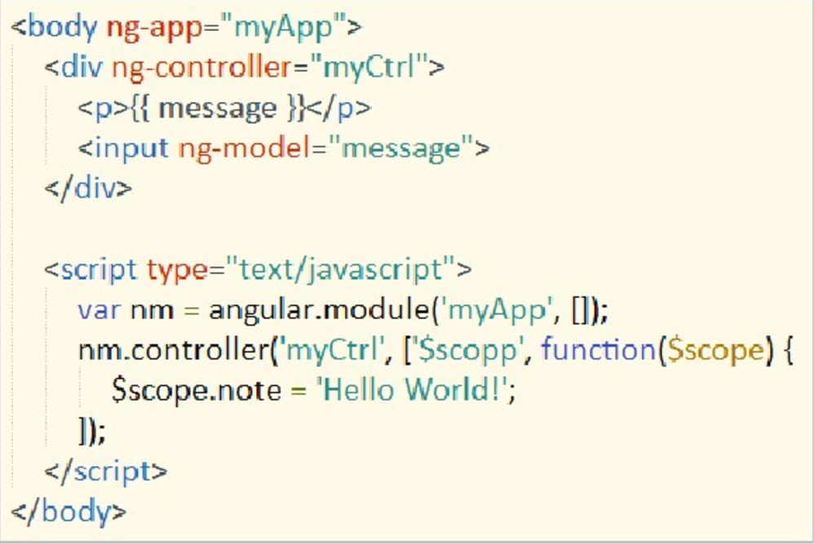
4、双向绑定
当更改输入框的值时，文本的内容会被更新
如果改变文本的内容，输入框也会更新
Vue.js
Angluar.js

Slide 7
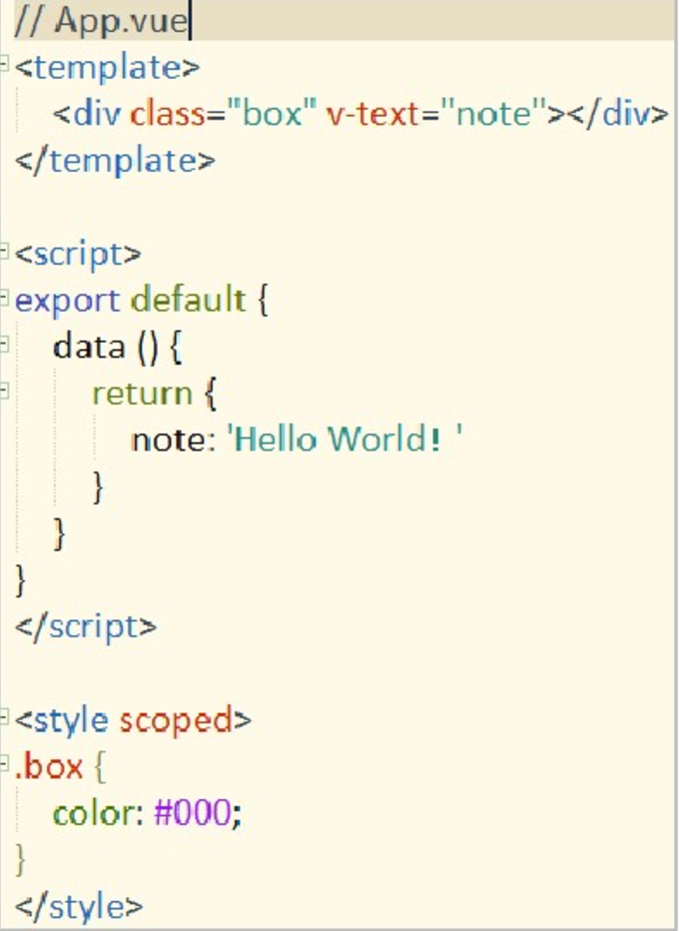
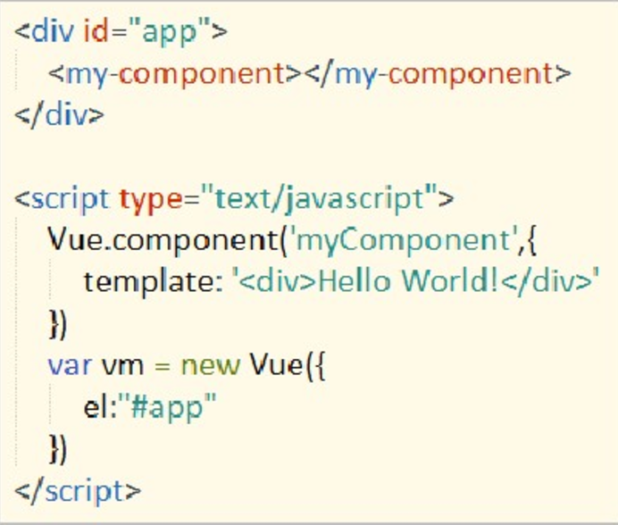
5、组件化
Vue的组件是一大亮点，它可以扩展HTML
元素，封装可重用的html、 CSS、js代码，
极大的提高了开发效率和代码的维护性。

Slide 8

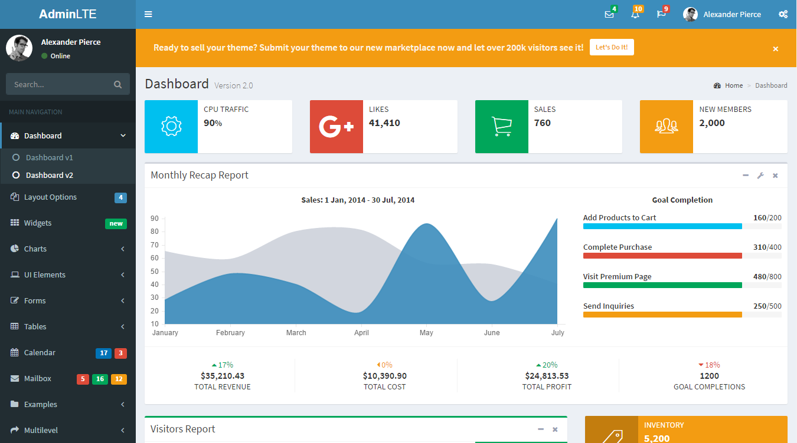

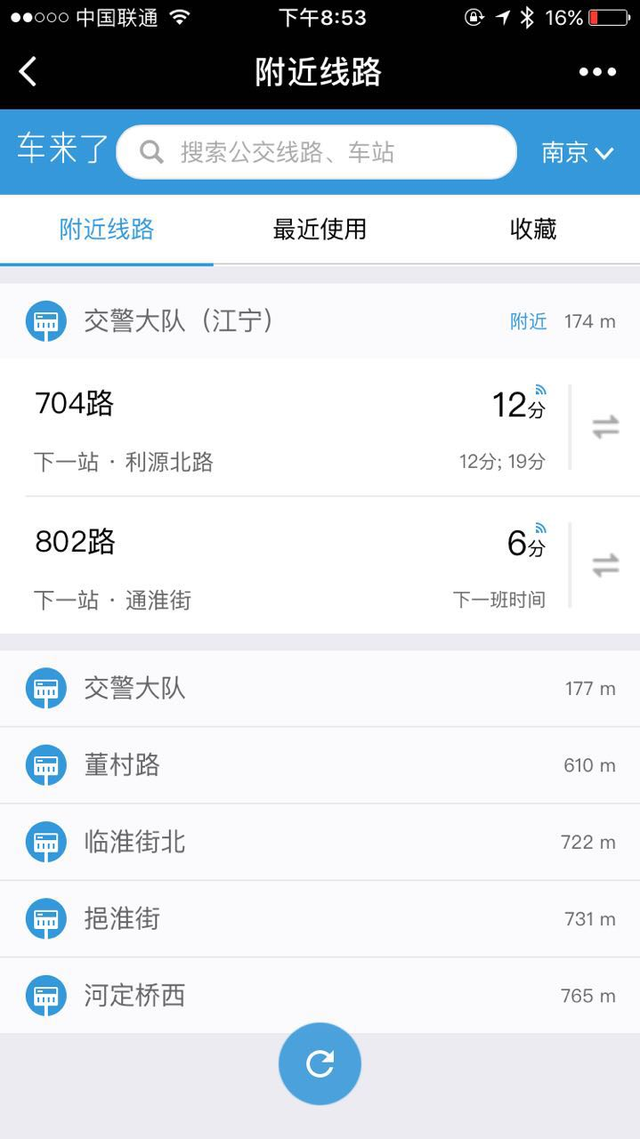

6、如何根据项目选择合适的框架
后台管理
前后端分离，前端使用MVVM模式开发，便于快速开发测试（数据测试），给出建议浏览器，IE9+、Chrome
移动端展示
使用Jquery简单快速开发
WEB移动端微应用
SPA架构+MVVM模式
Vue+VueRouter+Vuex
面对PC消费者
服务端渲染(SSR)，加载快，利于SEO

Slide 9

THANK YOU

